Slide 1
SQL Server 2012
数据库管理与开发教程
第1章 数据库基础

Slide 2
本章主要介绍数据库的相关概念，包括数据库系统的简介、数据库的体系结构、数据模型、常见关系数据库、SQL Server 2012数据库特性及Transact-SQL简介。
通过本章的学习，读者应该掌握数据库系统、数据模型、数据库三级模式结构及数据库规范化等概念对比常见的关系数据库，了解SQL Server 2012数据库特性和Transact-SQL语言。

Slide 3
1.1 数据库系统简介
1.2 数据库的体系结构
1.3 数据模型
1.4 常见关系数据库
1.5 Transact-SQL简介

Slide 4
1.1 数据库系统简介
1.1.1 数据库技术的发展
数据库技术是应数据管理任务的需求而产生的。
随着计算机技术的发展，对数据管理技术也不断地提出了更高的要求，其先后经历了人工管理、文件系统、数据库系统3个阶段。这3个阶段的特点分别如下所述。

Slide 5
1．人工管理阶段
（1）数据不保存。
（2）使用应用程序管理数据。
（3）数据不共享。
（4）数据不具有独立性。

Slide 6
2．文件系统阶段
（1）数据可以长期保存。
（2）由文件系统管理数据。
（3）共享性差，数据冗余大。
（4）数据独立性差。

Slide 7
3．数据库系统阶段
数据库系统满足了多用户、多应用共享数据的需求，比文件系统具有更明显的优点，标志着管理技术的飞跃。

Slide 8
1.1.2 数据库系统的组成
数据库系统（Data Base System，DBS）是采用数据库技术的计算机系统，是由数据库（数据）、数据库管理系统（软件）、数据库管理员（人员）、硬件平台（硬件）和软件平台（软件）5部分构成的运行实体。

Slide 9
其中，数据库管理员（Data Base Administrator，DBA）是对数据库进行规划、设计、维护和监视等的专业管理人员，在数据库系统中起着非常重要的作用。

Slide 10
1.2 数据库的体系结构
数据库具有一个严谨的体系结构，这样可以有效地组织、管理数据，提高数据库的逻辑独立性和物理独立性。
数据库领域公认的标准结构是三级模式结构。

Slide 11
1.2.1 数据库三级模式结构
1．模式
2．外模式
3．内模式

Slide 12
1.2.2 三级模式之间的映射
1．外模式/模式映射
2．模式/内模式映射

Slide 13
1.3 数 据 模 型
1.3.1 数据模型的概念
数据模型是数据库系统的核心与基础，是描述数据与数据之间的联系、数据的语义、数据一致性约束的概念性工具的集合。

Slide 14
（1）数据结构
（2）数据操作
（3）完整性约束

Slide 15
1.3.2 常见的数据模型
（1）层次模型
（2）网状模型
（3）关系模型

Slide 16
1.3.3 关系数据库的规范化
（1）第一范式（1NF）
（2）第二范式（2NF）
（3）第三范式（3NF）

Slide 17
1.3.4 关系数据库的设计原则
（1）数据库内数据文件的数据组织应获得最大限度的共享、最小的冗余度，消除数据及数据依赖关系中的冗余部分，使依赖于同一个数据模型的数据达到有效的分离。
（2）保证输入、修改数据时数据的一致性与正确性。
（3）保证数据与使用数据的应用程序之间的高度独立性。

Slide 18
1.3.5 实体与关系
（1）一对一关系
（2）一对多关系
（3）多对多关系

Slide 19
1.4 常见关系数据库
1.4.1 Access数据库
Microsoft Access是当前流行的关系型数据库管理系统之一，其核心是Microsoft Jet数据库引擎。

Slide 20
1.4.2 SQL Server 数据库
SQL Server是由微软公司开发的一个大型的关系数据库系统，它为用户提供了一个安全、可靠、易管理的高端客户机/服务器数据库平台。
SQL Server数据库有很多版本，例如SQL Server 2000，SQL Server 2008，SQL Server 2012等。各版本发布时间如图1.4所示。

Slide 21
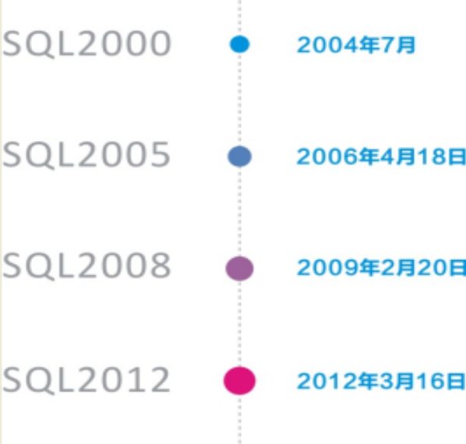

Slide 22
1.4.4 Oracle数据库
Oracle是ORACLE（甲骨文）公司提供的以分布式数据库为核心的一组软件产品。

Slide 23
1.5 Transact-SQL简介
Transact-SQL是SQL Server 在SQL基础上添加了流程控制语句后的扩展，是标准的SQL的超集，简称T-SQL。

Slide 24
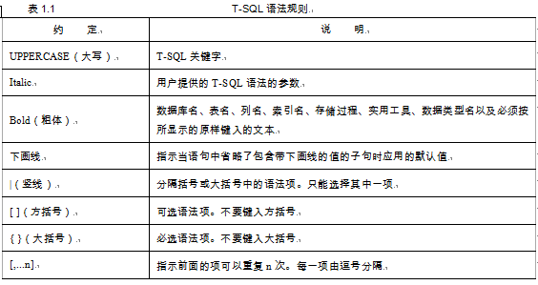
1．Transact-SQL语法

Slide 25
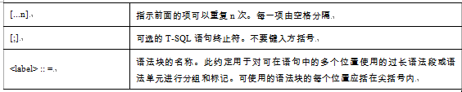

Slide 26
2．Transact-SQL语言分类
（1）变量说明语句
（2）数据定义语言
（3）数据操纵语言
（4）数据控制语言
（5）流程控制语言
（6）内嵌函数
（7）其他命令

Slide 27
小 结
本章介绍了数据库的基本概念：数据库系统的组成、数据库三级模式结构及映射、关系数据库的规范化及设计原则等。
通过本章的学习，读者可以对数据库有一个系统的了解，在此基础上了解Transact-SQL语言，为进一步的学习奠定基石。

